Slide 1
Лекция 10
Нелинейные цепи

Slide 2
Что есть нелинейные цепи
Ранее в курсе рассматривались линейные электрические цепи. Это такие цепи, параметры которых – а под параметрами понимается связь между током через элемент и напряжением на элементе задается линейным уравнением. Эта зависимость может описываться дифференциальным уравнением или интегральным – тогда элемент как бы помнит свое предыдущее состояние и называется реактивным элементом. При расчете переходным процессов в системе уравнений была зависимость от конкретного момента времени (момента коммутации), в остальных задачах параметры электрических схем не зависели от выбора момента времени. Такие линейные схемы, которые описываются дифференциальными уравнениями с коэффициентами не зависящими ни от времени ни от величины сигналов называют линейными инвариантными по времени цепями.

Slide 3
Что есть нелинейные цепи
При описании электронных устройств однако часто возникает ситуация что вышеописанные условия не выполняются:
Коэффициенты в уравнениях, описывающих систему зависят от величины сигнала (в том числе от предыстории изменения этой величины) - такие системы называют нелинейными цепями.
Коэффициенты в уравнениях зависят от времени – такие системы называют параметрическими цепями.

Slide 4
Что есть нелинейные цепи
При описании любых электрических цепей можно и нужно применять законы Кирхгоффа. Они, по сути, есть следствие законов сохранения энергии и сохранения заряда. Соответственно, всегда можно получить систему уравнений, описывающих электрическую цепь. Однако, в случае нелинейных цепей аналитическое решение этой системы в общем виде не существует. Для описания таких цепей, поэтому, используют приближенные методы.
Выбор метода, в первую очередь, определяется характером функционирования цепи, областью применения цепи, а уже затем характеристиками элементов в эту цепь входящих.

Slide 5
Характеристики нелинейных элементов
Так же как и для линейных элементов, связь тока и напряжения в нелинейном элементе может зависеть не только от мгновенных значений тока и напряжения, но и от предыстории.
Если такой зависимости нет, то нелинейный элемент называют безынерционным или резистивным.
Если зависимость от предыстории есть, то такой элемент называют инерционным. При этом может быть возможным разделение медленно меняющейся параметрической части и нелинейной резистивной. Но такой возможности может и не быть.

Slide 6
Характеристики нелинейных элементов
В любом случае для описания характеристик нелинейных элементов используется Вольт-амперная характеристика (ВАХ). Это наиболее общая характеристика, прямо характеризующая связь между током и напряжением на элементе.
В случае резистивного нелинейного элемента ВАХ обычно может быть изображена в виде некоторой аналитической функции допускающей разложение в ряд Тейлора.
Эту неизменную во времени характеристику называют Статической ВАХ
Если элемент резистивный, но его характеристика изменяется в зависимости от некоторого специального параметра – говорят про Семейство ВАХ нелинейного элемента.

Slide 7
Характеристики нелинейных элементов
Для инерционного нелинейного элемента – ВАХ в общем виде это некоторое нелинейное дифференциально-интегральное уравнение.
Однако, если элемент допускает разделение на параметрическую часть и резистивную нелинейную, то ВАХ может применяться для этой нелинейной части отдельно и она будет так же допускать разложение в ряд, при этом эта ВАХ будет медленно изменяться – что соответствует зависимости коэффициентов этого разложения от времени, или от некоторого кумулятивного параметра.
Другой частный случай инерционного нелинейного элемента – когда элемент в целом есть некоторый реактивный элемент – но его индуктивность или емкость имеют зависимость от входного сигнала.

Slide 8
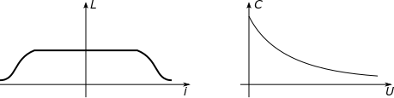
Характеристики нелинейных элементов
Такой элемент можно характеризовать зависимостью изменяющегося параметра реактивного элемента. Такие элементы встречаются (правильнее сказать используются) довольно часто. При этом часто можно считать изменение параметра медленным и рассчитывать для каждой конкретной рабочей точки (текущего набора мгновенных токов и напряжений) систему как линейную.
Индуктивность с насыщением Варикап

Slide 9
Примеры ВАХ нелинейных элементов
Самый простой способ описания нелинейного резистивного элемента – это графическое отображение ВАХ.
При этом можно навести некоторую классификацию.
Можно разделить ВАХ на
Симметрия
Симметричные
Несимметричные.
Однозначность
Монотонные (Однозначные)
Немонотонные (Неоднозначные)
С гистерезисом

Slide 10

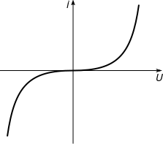
Примеры ВАХ нелинейных элементов
Варистор (ограничитель напряжения)
ВАХ симметричная, монотонная.

Slide 11
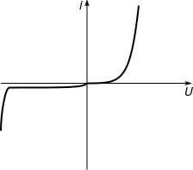
Примеры ВАХ нелинейных элементов
Диод полупроводниковый
ВАХ несимметричная, монотонная.

Slide 12
Примеры ВАХ нелинейных элементов
Неоновая лампа
ВАХ несимметричная, немонотонная S типа.

Slide 13
Примеры ВАХ нелинейных элементов
Диод туннельный
ВАХ несимметричная, немонотонная N типа.

Slide 14
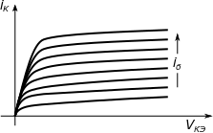
Примеры ВАХ нелинейных элементов
Биполярный транзистор
Семейство выходных ВАХ характеристик

Slide 15
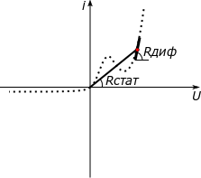
Примеры ВАХ нелинейных элементов
При этом в для каждой точки характеристики можно выделить два важных параметра: статическое сопротивление и динамическое сопротивление, как показано на рисунке.
Статическое сопротивление показывает
какой ток соответствует постоянному
напряжению на элементе в точке
Динамическое сопротивление показывает
каково изменение тока при малых
приращениях напряжения вблизи рабочей
точки.

Slide 16
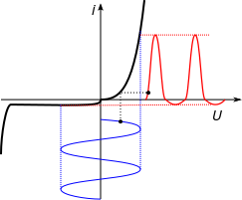
Расчёт схем с нелинейными элементами
Простые схемы с нелинейными элементами могут быть рассчитаны с использованием графического метода расчета на основе ВАХ

Slide 17
Расчёт схем с нелинейными элементами
Данный метод позволяет оценить качественно работу нелинейного звена, понять какого вида будет выходной сигнал.
Параллельное или последовательное соединение элементов приводят к сложению характеристик либо по оси абсцисс (последовательное соединение) либо по оси ординат (параллельное соединение)

Slide 18
Расчёт схем с нелинейными элементами
Графический метод применим к простым схемам с резистивными нелинейными элементами. В более сложных случаях обычно используют приближенные аналитические или итерационные численные методы.
Суть их такова: ВАХ элемента заменяется набором аппроксимирующих прямых на каждой их которых система считается линейной.
В случае аналитического решения – ищется решение линейной системы описывающее малые приращения сигналов вблизи рабочей точки.

Slide 19
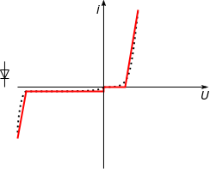
Расчёт схем с нелинейными элементами
Пример аппроксимирующей ВАХ полупроводникового диода приведен ниже:
В данном случае выделено 4 основных отрезка: пробой (зона с малым дифференциальным сопротивлением r), обратный ток, закрытое состояние при напряжении менее отсечки и открытое состояние с постоянным дифференциальным сопротивлением R

Slide 20
Расчёт схем с нелинейными элементами
В случае численных методов аналогично рассчитывается численно решение линейной системы в которой нелинейность линейной эквивалентной цепью для данного отрезка аппроксимирующей характеристики. На каждом шаге вычислений находится следующее по времени состояние системы. Если при этом рабочие точки оказываются на том же отрезке характеристики, то делается следующий шаг. Если же рабочая точка уходит на другой отрезок, то составляется новая система линейных уравнений и решение вычисляется уже для нее. Такое численное решение позволяет выбором числа аппроксимирующих отрезков и шага по времени получить решение с любой требуемой точностью.

Slide 21
Методы расчета нелинейных цепей
Другой важный метод расчета использует спектральный подход. Он может быть использован для систем, в которых можно выделить безынерционное нелинейное звено. Остальная часть схемы представляется реактивным линейным звеном – «фильтром». Входное воздействие или параметры линейной системы при этом в общем случае зависят от времени – т.е. это разновидность операторного метода анализа системы методом Фурье.

Slide 22

Методы расчета нелинейных цепей
Блок схему системы можно тогда представить в следующем виде:
Сначала производится анализ прохождения сигнала через нелинейное звено, затем выходной сигнал нелинейного элемента f(u(t))переводится в частотную область и далее анализируется прохождение через линейную систему с импульсным откликом H(ω)

Slide 23
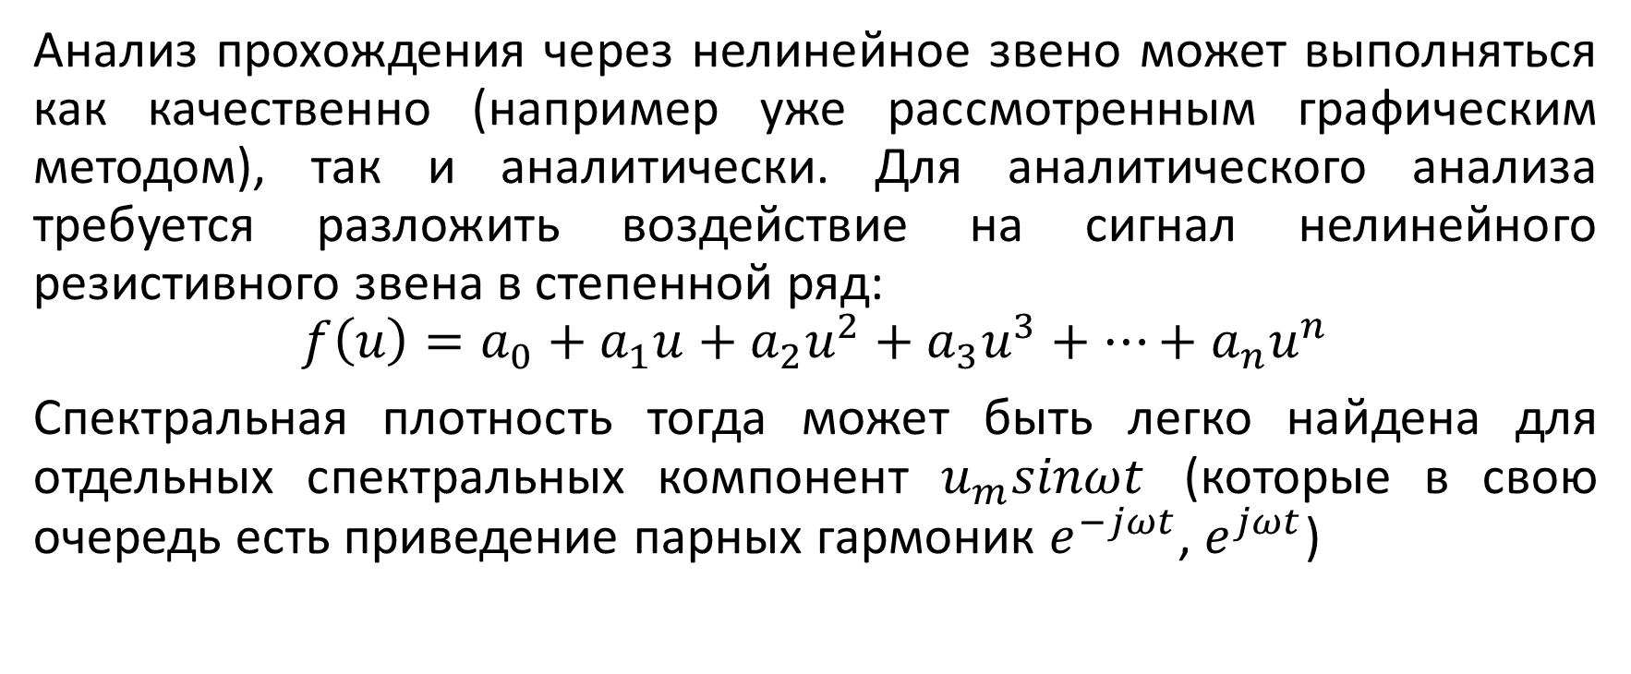
Методы расчета нелинейных цепей
Анализ прохождения через нелинейное звено может выполняться как качественно (например уже рассмотренным графическим методом), так и аналитически. Для аналитического анализа требуется разложить воздействие на сигнал нелинейного резистивного звена в степенной ряд:
$$f\left(u\right)=a_{0}+a_{1}u+a_{2}u^{2}+a_{3}u^{3}+…+a_{n}u^{n}$$
Спектральная плотность тогда может быть легко найдена для отдельных спектральных компонент $u_{m}sinωt$ (которые в свою очередь есть приведение парных гармоник $e^{−jωt}$, $e^{jωt}$)

Slide 24
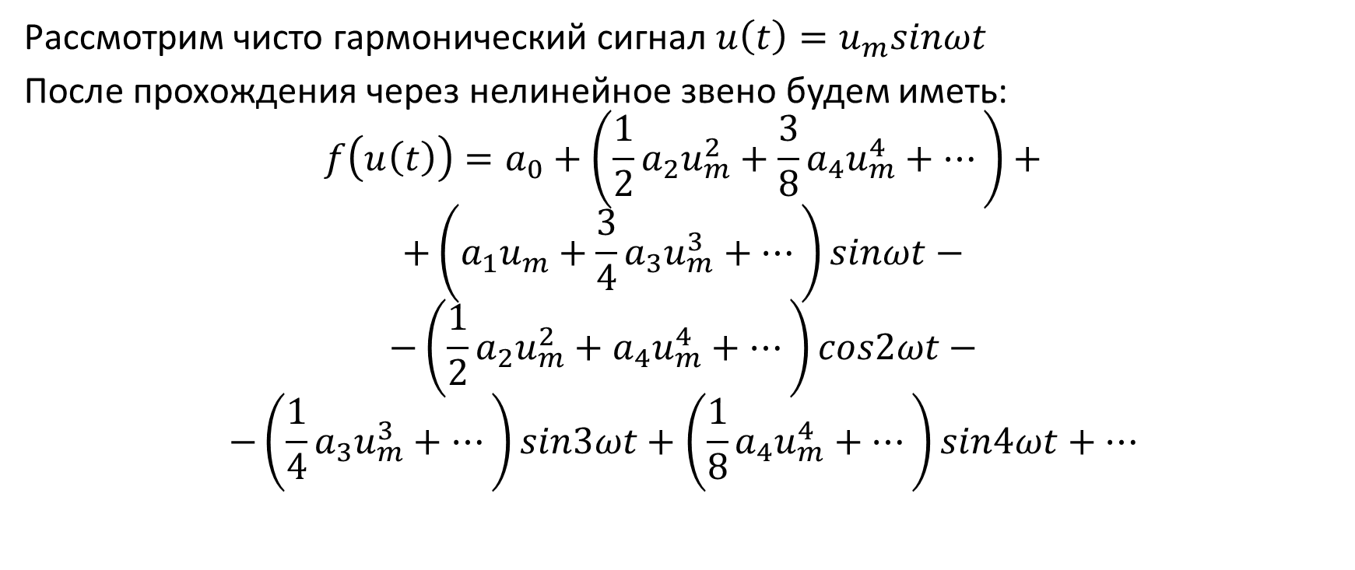
Методы расчета нелинейных цепей
Рассмотрим чисто гармонический сигнал ${u\left(t\right)=u}_{m}sinωt$
После прохождения через нелинейное звено будем иметь:
$$f\left(u\left(t\right)\right)=a_{0}+\left(\frac{1}{2}a_{2}u_{m}^{2}+{\frac{3}{8}a}_{4}u_{m}^{4}+…\right)+$$
$$+\left(a_{1}u_{m}^{ }+{\frac{3}{4}a}_{3}u_{m}^{3}+…\right)sinωt−$$
$$−\left(\frac{1}{2}a_{2}u_{m}^{2}+a_{4}u_{m}^{4}+…\right)cos2ωt−$$
$$−\left(\frac{1}{4}a_{3}u_{m}^{3}+…\right)sin3ωt+\left({\frac{1}{8}a}_{4}u_{m}^{4}+…\right)sin4ωt+…$$

Slide 25
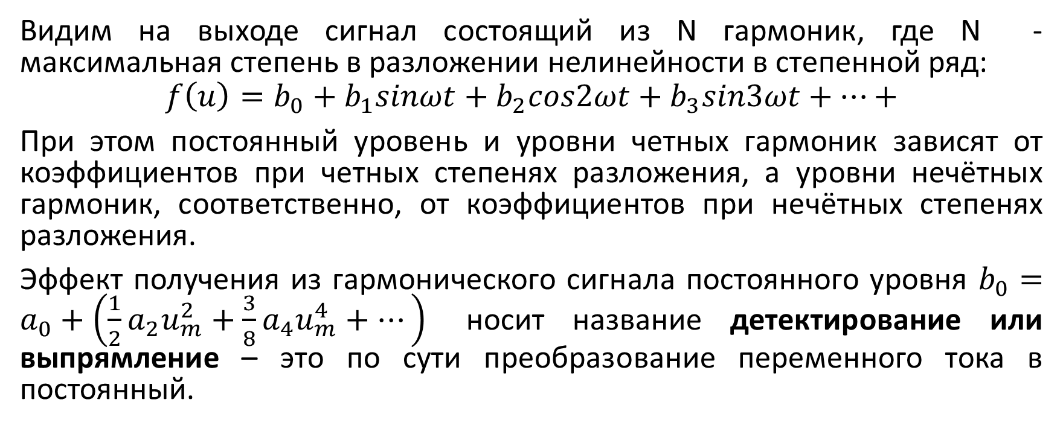
Методы расчета нелинейных цепей
Видим на выходе сигнал состоящий из N гармоник, где N - максимальная степень в разложении нелинейности в степенной ряд:
$$f\left(u\right)=b_{0}+b_{1}sinωt+b_{2}cos2ωt+b_{3}sin3ωt+…+$$
При этом постоянный уровень и уровни четных гармоник зависят от коэффициентов при четных степенях разложения, а уровни нечётных гармоник, соответственно, от коэффициентов при нечётных степенях разложения.
Эффект получения из гармонического сигнала постоянного уровня $b_{0}=a_{0}+\left(\frac{1}{2}a_{2}u_{m}^{2}+{\frac{3}{8}a}_{4}u_{m}^{4}+…\right)$ носит название детектирование или выпрямление – это по сути преобразование переменного тока в постоянный.

Slide 26
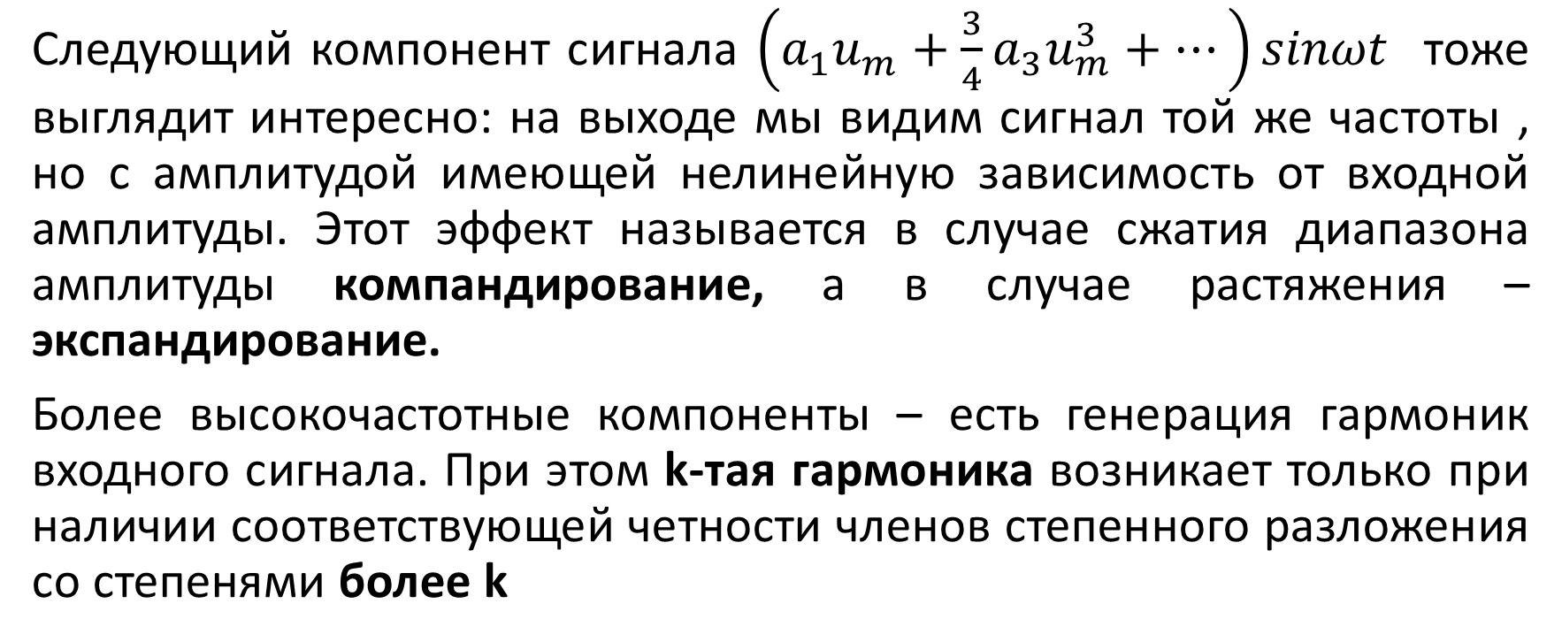
Методы расчета нелинейных цепей
Следующий компонент сигнала $\left(a_{1}u_{m}^{ }+{\frac{3}{4}a}_{3}u_{m}^{3}+…\right)sinωt$ тоже выглядит интересно: на выходе мы видим сигнал той же частоты , но с амплитудой имеющей нелинейную зависимость от входной амплитуды. Этот эффект называется в случае сжатия диапазона амплитуды компандирование, а в случае растяжения – экспандирование.
Более высокочастотные компоненты – есть генерация гармоник входного сигнала. При этом k-тая гармоника возникает только при наличии соответствующей четности членов степенного разложения со степенями более k

Slide 27
Методы расчета нелинейных цепей
Если теперь выделить из всего получившегося ансамбля гармоник только интересующие нас «полезные», а в этом как раз поможет «фильтр» - линейное звено с импульсным откликом Н, то получается масса полезных устройств.
Если интересно детектирование (выпрямление) входного сигнала – линейное звено должно быть ФНЧ с полосой среза меньше ω
Если необходимо нелинейное изменение диапазона – требуется полосовой фильтр выделяющий частоту ω
Если важно получение высокочастотного сигнала – а это например задачи прямого синтеза частот – нужен полосовой фильтр на требуемую частоту.

Slide 28
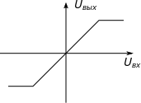

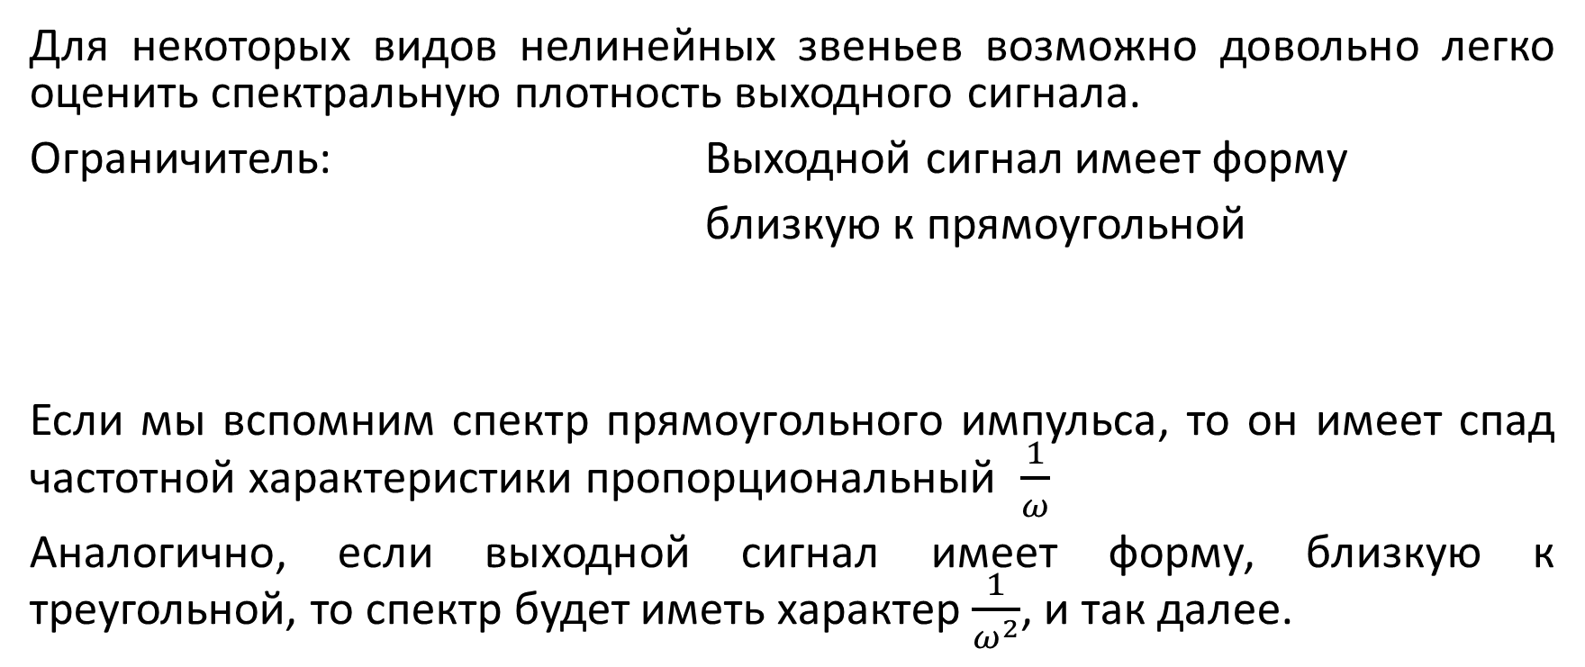
Методы расчета нелинейных цепей
Для некоторых видов нелинейных звеньев возможно довольно легко оценить спектральную плотность выходного сигнала.
Ограничитель: Выходной сигнал имеет форму
близкую к прямоугольной
Если мы вспомним спектр прямоугольного импульса, то он имеет спад частотной характеристики пропорциональный $\frac{1}{ω}$
Аналогично, если выходной сигнал имеет форму, близкую к треугольной, то спектр будет иметь характер $\frac{1}{ω^{2}}$, и так далее.

Slide 29
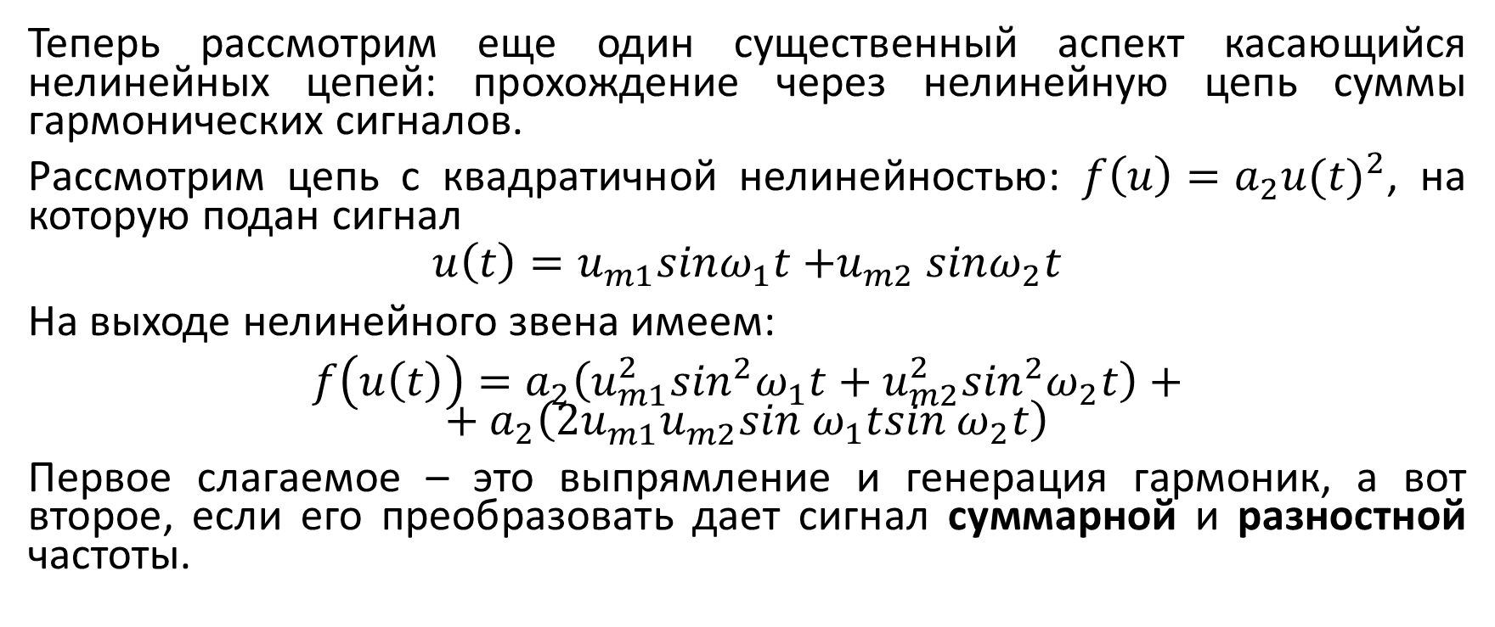
Нелинейная цепь и сумма сигналов
Теперь рассмотрим еще один существенный аспект касающийся нелинейных цепей: прохождение через нелинейную цепь суммы гармонических сигналов.
Рассмотрим цепь с квадратичной нелинейностью: $f\left(u\right)={a_{2}u(t)}^{2}$, на которую подан сигнал
$${u\left(t\right)=u}_{m1}sinω_{1}t{+u}_{m2}sinω_{2}t$$
На выходе нелинейного звена имеем:
$f\left(u\left(t\right)\right)=a_{2}\left(u_{m1}^{2}\sin^{2}ω_{1}t+u_{m2}^{2}\sin^{2}ω_{2}t\right)++a_{2}\left({2u}_{m1}^{ }{u_{m2}^{ }sin}^{ }ω_{1}t\sin^{ }ω_{2}t\right)$
Первое слагаемое – это выпрямление и генерация гармоник, а вот второе, если его преобразовать дает сигнал суммарной и разностной частоты.

Slide 30
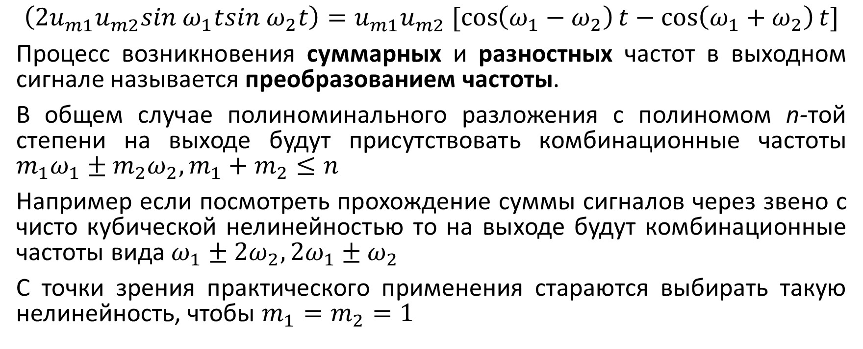
Нелинейная цепь и сумма сигналов
$$\left({2u}_{m1}^{ }{u_{m2}^{ }sin}^{ }ω_{1}t\sin^{ }ω_{2}t\right)=u_{m1}^{ }{u_{m2}^{ }}^{ }[\cos\left(ω_{1}−ω_{2}\right)t−\cos\left(ω_{1}+ω_{2}\right)t]$$
Процесс возникновения суммарных и разностных частот в выходном сигнале называется преобразованием частоты.
В общем случае полиноминального разложения с полиномом n-той степени на выходе будут присутствовать комбинационные частоты $m_{1}ω_{1}±m_{2}ω_{2},m_{1}+m_{2}≤n$
Например если посмотреть прохождение суммы сигналов через звено с чисто кубической нелинейностью то на выходе будут комбинационные частоты вида $ω_{1}±2ω_{2},2ω_{1}±ω_{2}$
С точки зрения практического применения стараются выбирать такую нелинейность, чтобы $m_{1}=m_{2}=1$

Slide 31
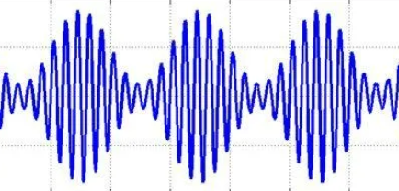
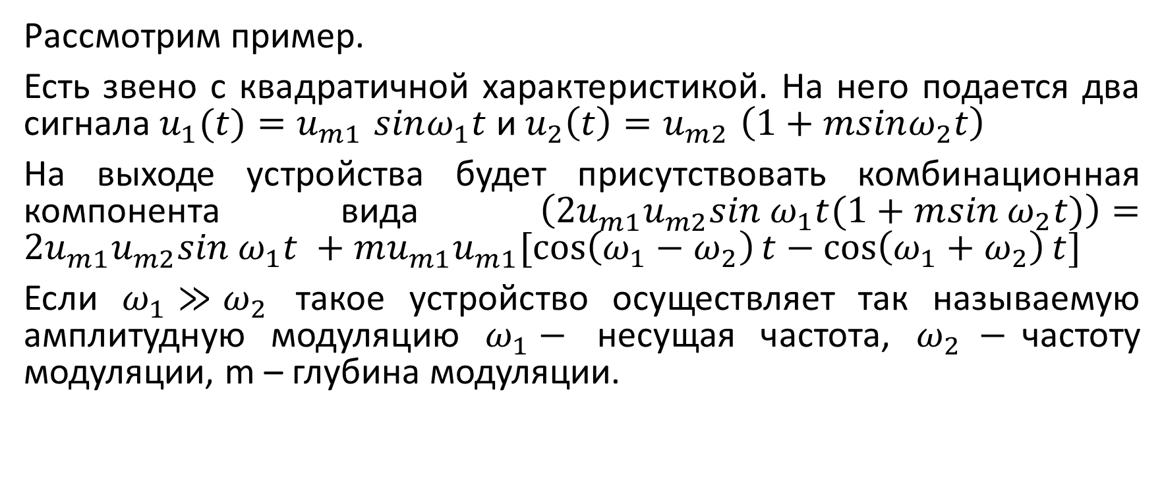
Модулятор
Рассмотрим пример.
Есть звено с квадратичной характеристикой. На него подается два сигнала $u_{1}(t){=u}_{m1}sinω_{1}t$ и $u_{2}\left(t\right){=u}_{m2}\left(1+msinω_{2}t\right)$
На выходе устройства будет присутствовать комбинационная компонента вида $\left({2u}_{m1}^{ }{u_{m2}^{ }sin}^{ }ω_{1}t(1+m\sin^{ }ω_{2}t)\right)={2u}_{m1}^{ }{{u_{m2}^{ }sin}^{ }ω_{1}t}^{ }+mu_{m1}^{ }u_{m1}^{ }[\cos\left(ω_{1}−ω_{2}\right)t−\cos\left(ω_{1}+ω_{2}\right)t]$
Если $ω_{1}≫ω_{2}$ такое устройство осуществляет так называемую амплитудную модуляцию $ω_{1}−$ несущая частота, $ω_{2} −$частоту модуляции, m – глубина модуляции.

